Slide 1
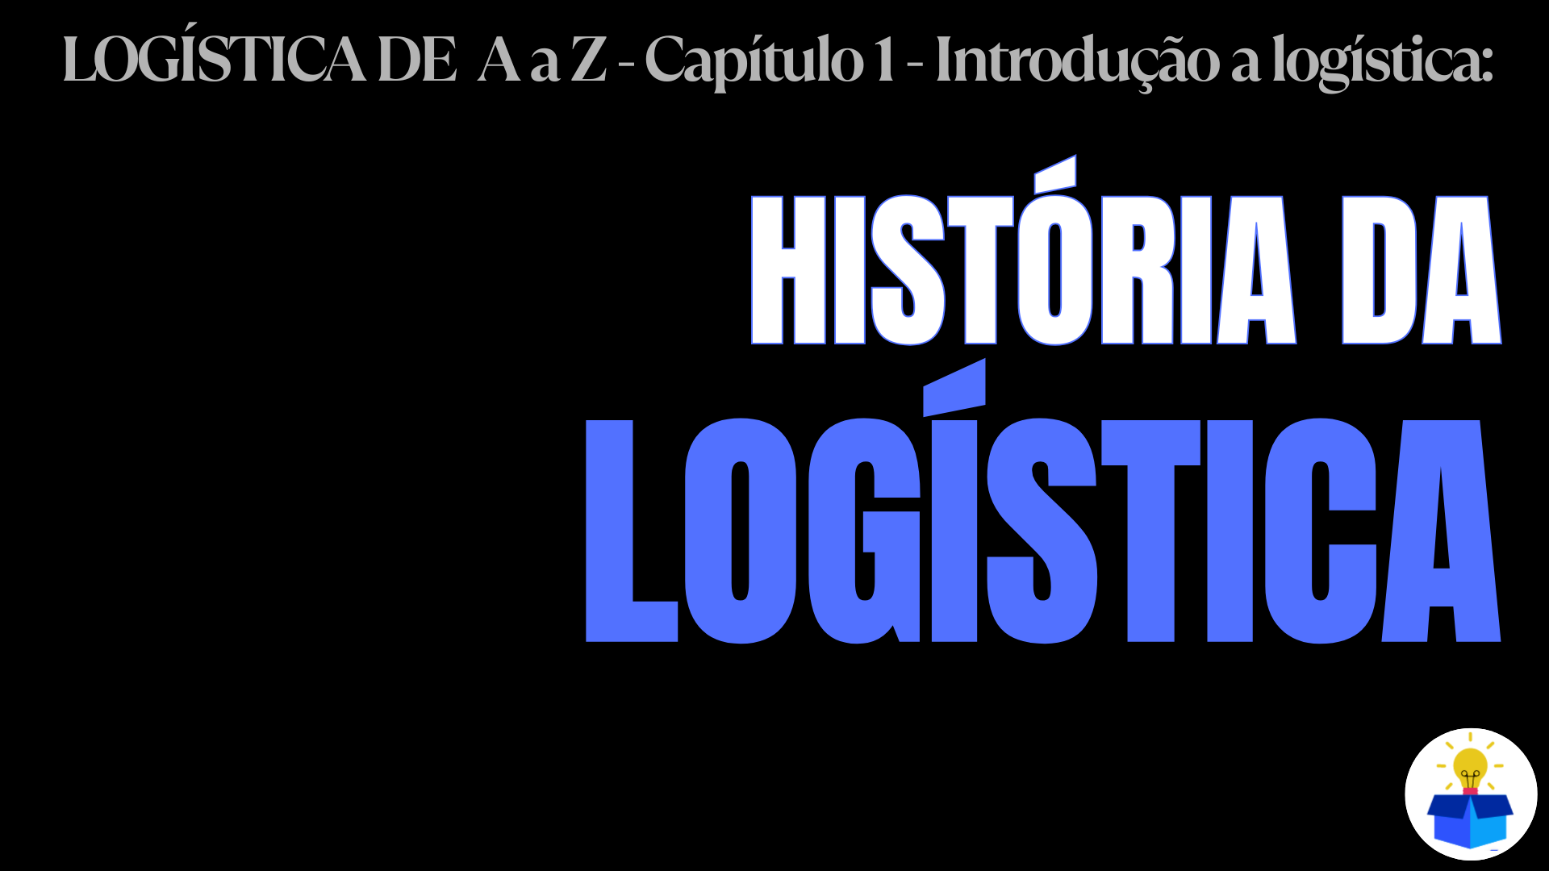
DEVOLUÇÃO DE MERCADORIAS

Slide 2
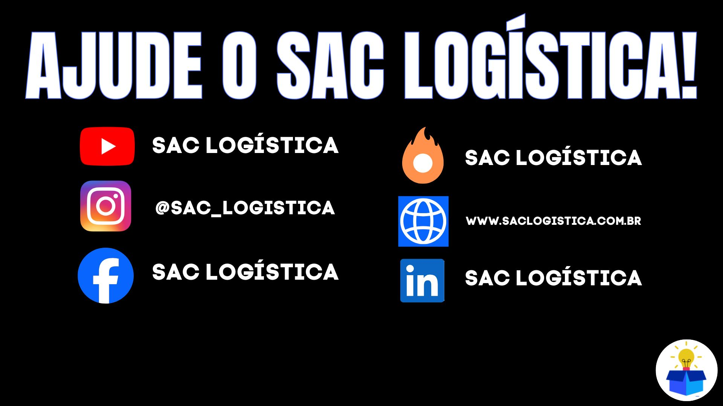
DEVOLUÇÃO DE MERCADORIAS

Slide 3


INTRODUÇÃO A LOGÍSTICA
Papel da logística na antiguidade
Origem da palavra logística
Logística no contexto militar
História da logística no Brasil

Slide 4

LOGÍSTICA DA ANTIGUIDADE
As primeiras práticas logísticas surgiram ainda na antiguidade, associadas à necessidade de organização, armazenamento e movimentação de recursos essenciais à sobrevivência humana. Com o desenvolvimento da agricultura, diferentes populações passaram a estabelecer-se em regiões com maior disponibilidade de água e solo fértil, permitindo a produção de excedentes e a formação de estoques de alimentos. Nesse contexto, atividades relacionadas ao armazenamento, transporte e controle de recursos tornaram-se fundamentais para abastecimento das comunidades e para organização das primeiras civilizações.

Slide 5
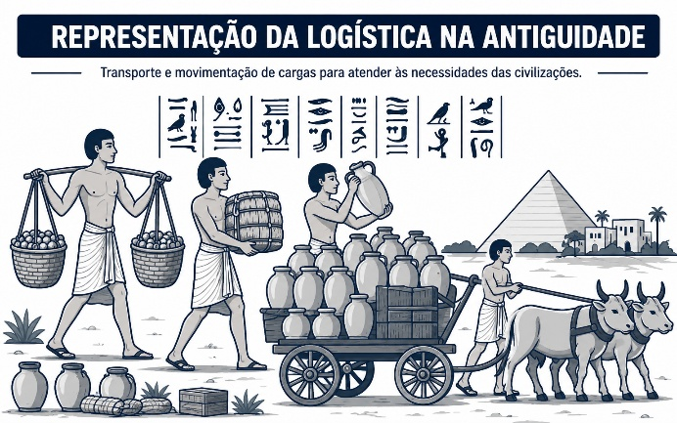

LOGÍSTICA DA ANTIGUIDADE

Slide 6

ORIGEM DA PALAVRA LOGÍSTICA
A palavra logística tem sua origem no termo francês loger, que significa "alojar" ou "acomodar", sendo inicialmente utilizada no contexto militar para designar as atividades relacionadas ao abastecimento, transporte e alojamento das tropas. Registros históricos mostram que práticas logísticas já eram empregadas por civilizações como a Grécia Antiga, Roma e o Império Bizantino, onde oficiais responsáveis pelo planejamento dos recursos organizavam o fornecimento de alimentos, armamentos e demais suprimentos necessários às campanhas militares.

Slide 7

LOGÍSTICA NO CONTEXTO MILITAR
Apesar de suas origens estarem associadas às primeiras civilizações, a logística consolidou-se inicialmente no contexto militar, onde passou a exercer papel estratégico nas operações de guerra. O deslocamento de tropas, armamentos, suprimentos e equipamentos exigia elevado nível de planejamento, organização e coordenação operacional. Segundo Ballou, muito antes de despertar interesse no ambiente empresarial, a logística já era utilizada de forma estruturada na administração militar para garantir abastecimento contínuo das forças em combate.

Slide 8
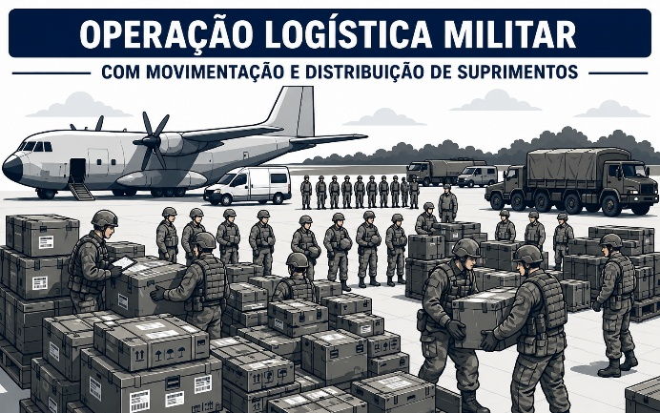
LOGÍSTICA NO CONTEXTO MILITAR

Slide 9

LOGÍSTICA NO CONTEXTO MILITAR
Na antiguidade e na Idade Média, fortalezas e castelos funcionavam como importantes centros de armazenamento e abastecimento militar. Além disso, o planejamento das rotas utilizadas pelas tropas também possuía grande relevância estratégica, pois trajetos mais seguros e com melhores condições de suprimento contribuíam para redução do desgaste operacional e aumento da eficiência das campanhas militares. Esse cenário demonstrava que a disponibilidade adequada de recursos representava fator decisivo para sustentação das operações e expansão territorial dos exércitos.

Slide 10

LOGÍSTICA NO CONTEXTO MILITAR
A consolidação da logística como área de estudo ocorreu no início do século XX, especialmente após as contribuições do Tenente-Coronel George C. Thorpe na obra Pure Logistics: The Science of War Preparation. Segundo Thorpe, a logística é responsável por fornecer os recursos necessários para execução das operações militares.

Slide 11

HISTÓRIA DA LOGÍSTICA NO BRASIL
A história da logística no Brasil está diretamente relacionada ao desenvolvimento econômico, industrial e comercial do país ao longo do século XX. Até a década de 1960, o mercado brasileiro apresentava baixo nível de informatização, pouca integração internacional e reduzida concorrência entre empresas. Nesse período, as operações logísticas eram menos complexas, com processos predominantemente manuais e foco limitado no planejamento integrado das atividades de transporte, armazenagem e distribuição de mercadorias.

Slide 12

HISTÓRIA DA LOGÍSTICA NO BRASIL
A partir da década de 1990, a logística passou a assumir papel mais estratégico nas organizações brasileiras. A estabilização econômica promovida pelo Plano Real, a abertura do mercado internacional e o crescimento do comércio exterior ampliaram a competitividade entre as empresas e fortaleceram a necessidade de integração da cadeia de suprimentos. Paralelamente, o avanço da informática contribuiu para expansão de sistemas de gestão logística, enquanto o crescimento do comércio eletrônico aumentou a complexidade das operações de distribuição. Nesse contexto, a logística consolidou-se como área fundamental para eficiência operacional, competitividade empresarial e desenvolvimento econômico do país.

Slide 13
HISTÓRIA DA LOGÍSTICA
OBRIGADO!
CURTA ESTE CONTEÚDO!
SE INSCREVA EM NOSSO CANAL!
DEIXE O SEU COMENTÁRIO!
COMPARTILHE O CONTEÚDO!

